Slide 1
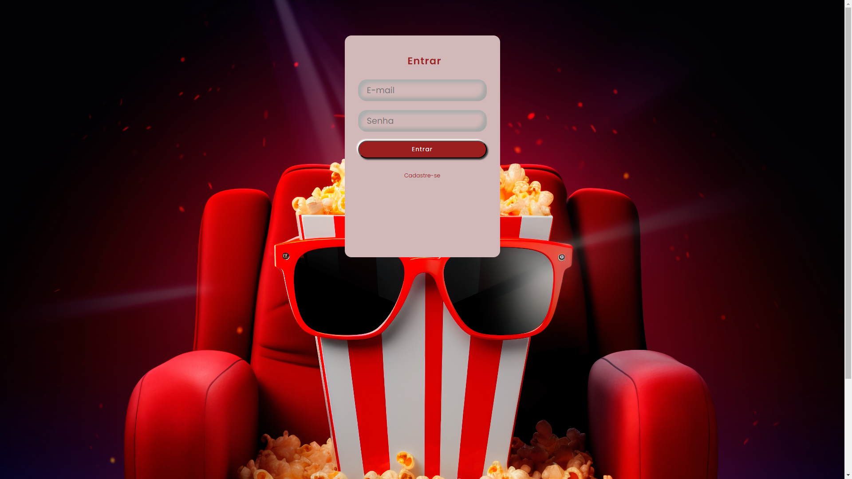
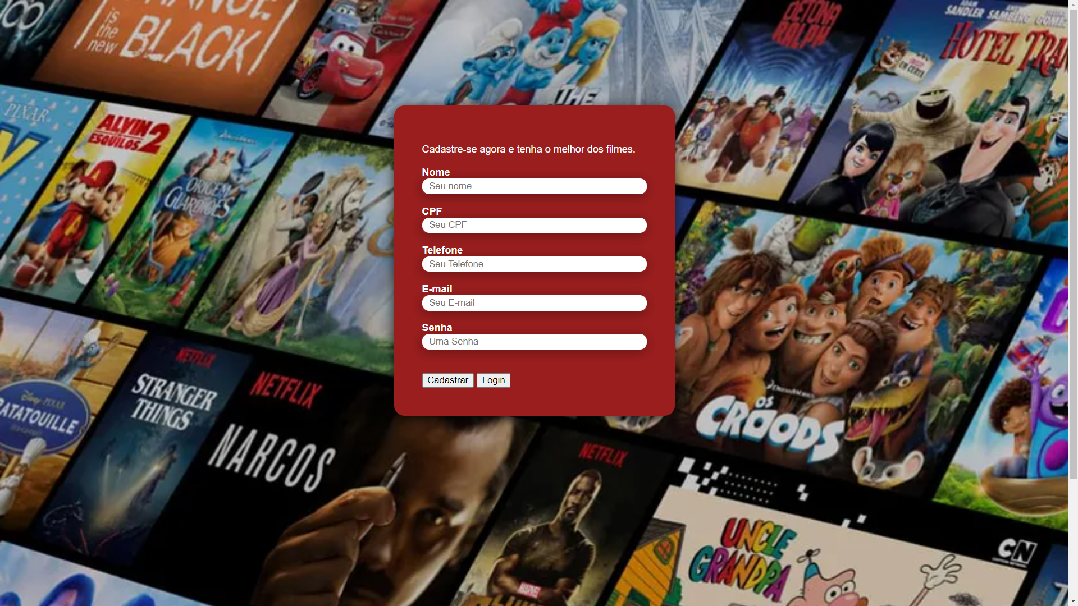
Tela de usuario e senha e cadastro
A tela de login funciona de maneira simples, tendo dois textos, um de usuário e o outro de senha. Abaixo dela, consta o botão de confirmar o usuário e senha e o registro do mesmo.
A tela de cadastro funciona de maneira parecida, porém com mais características e um design um pouco diferente, e com dois botões abaixo dela.

Slide 2
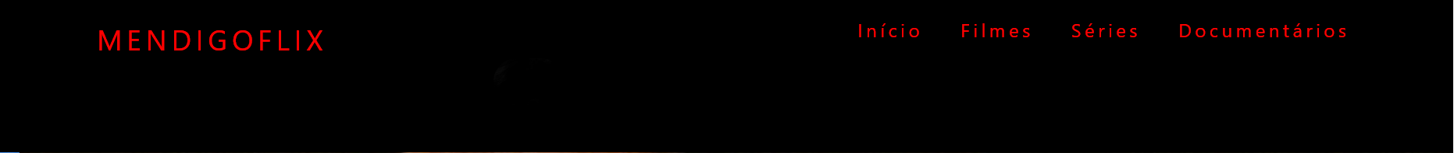


Menu
No site, temos um menu que chama a atenção do olho humano, dando assim atenção às opções. O menu é totalmente responsivo, quando clicamos nele quando está responsivo, ele abre as opções assim como o site quando está de maneira normal. Os menus são todos funcionais, basta clica que ele vai ao objeto desejado.

Slide 3
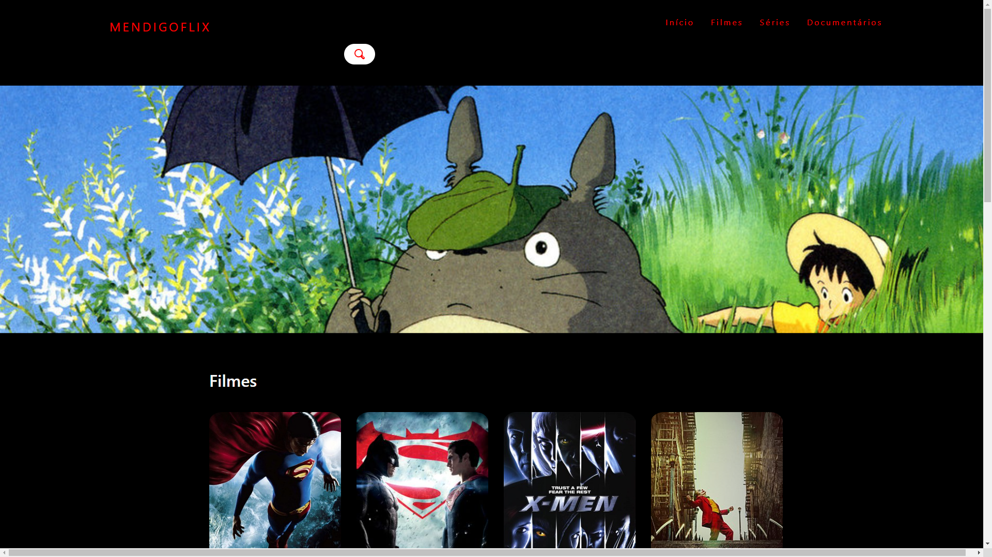
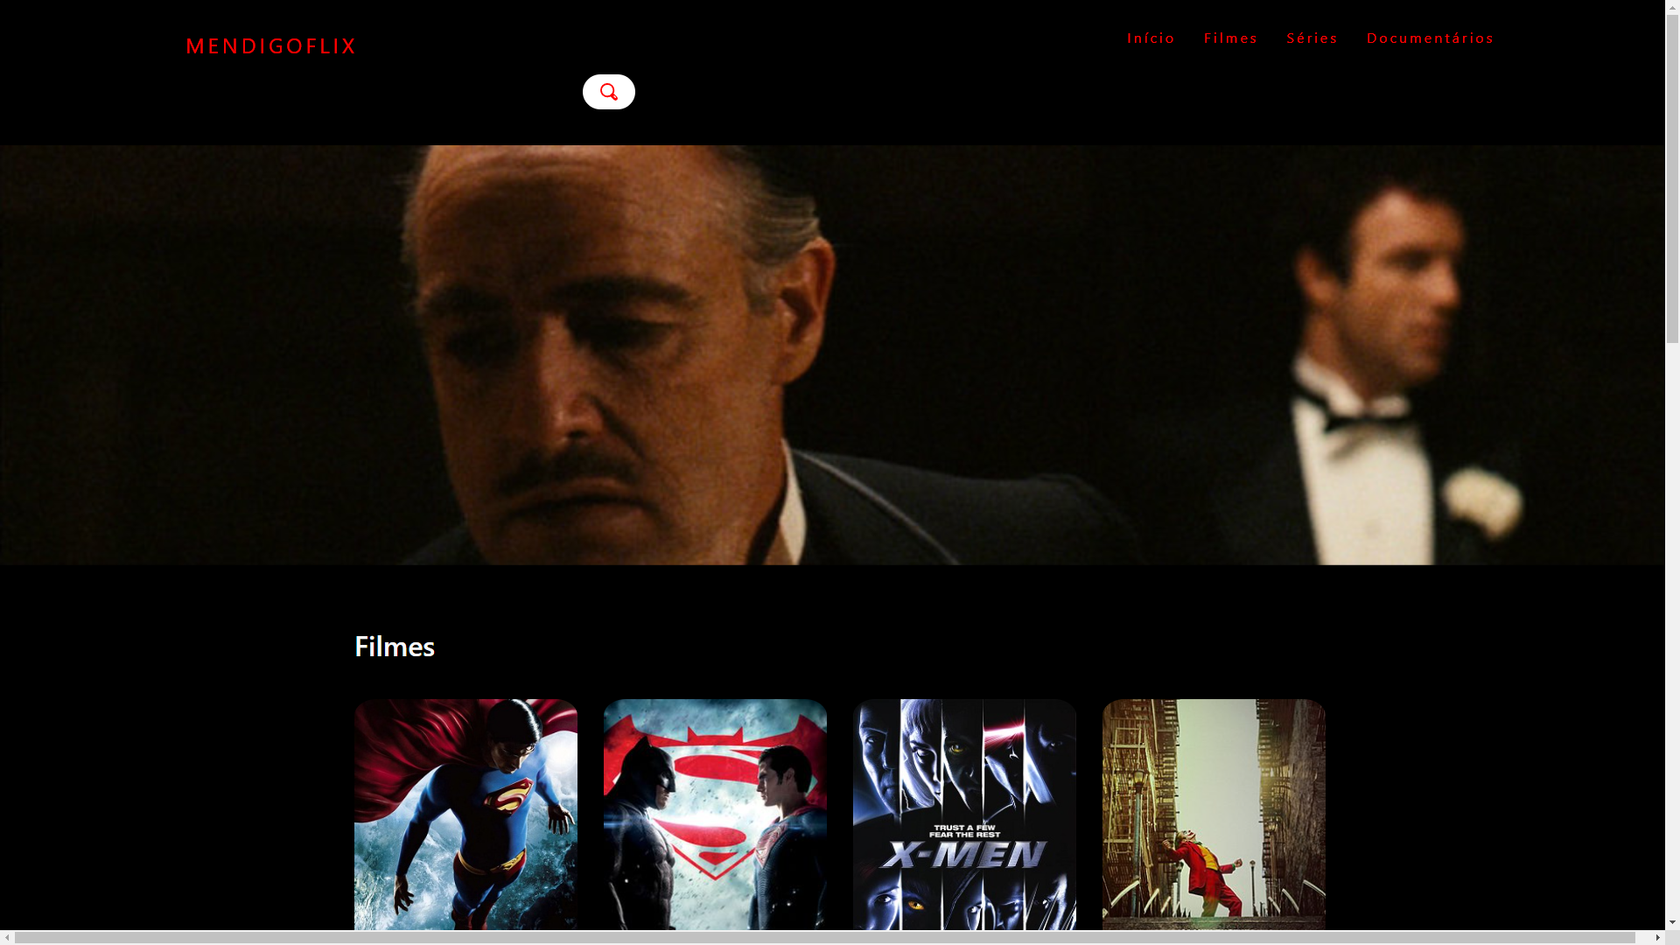
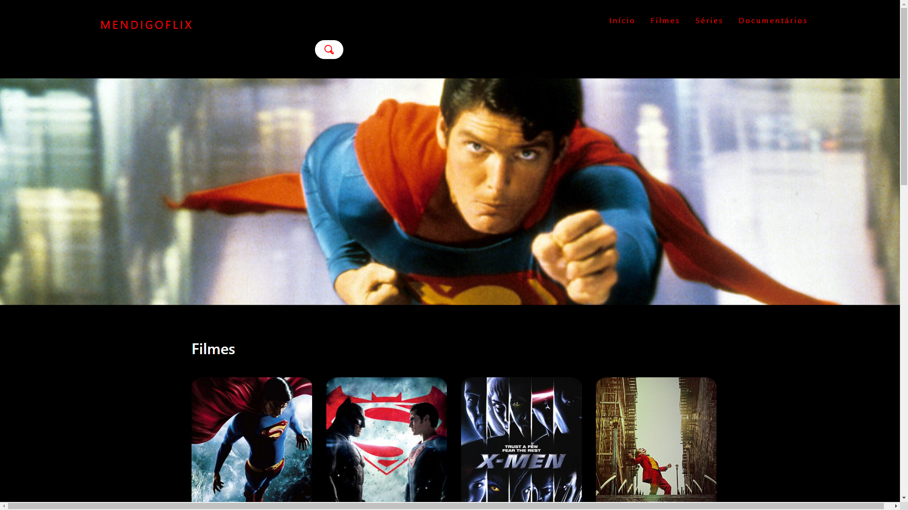
Carousel
O site também tem um sistema de carousel, fazendo assim passar três imagens dos filmes que tem no site, assim tornando o site mais dinâmico.

Slide 4
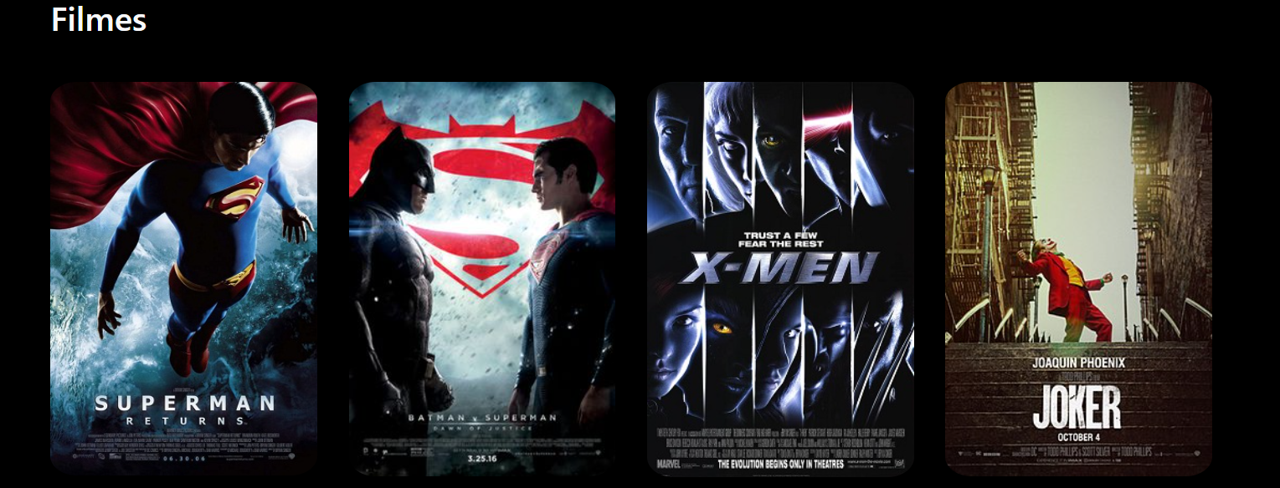
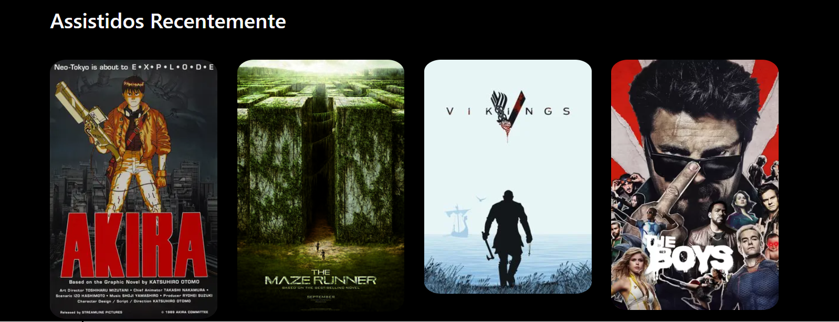
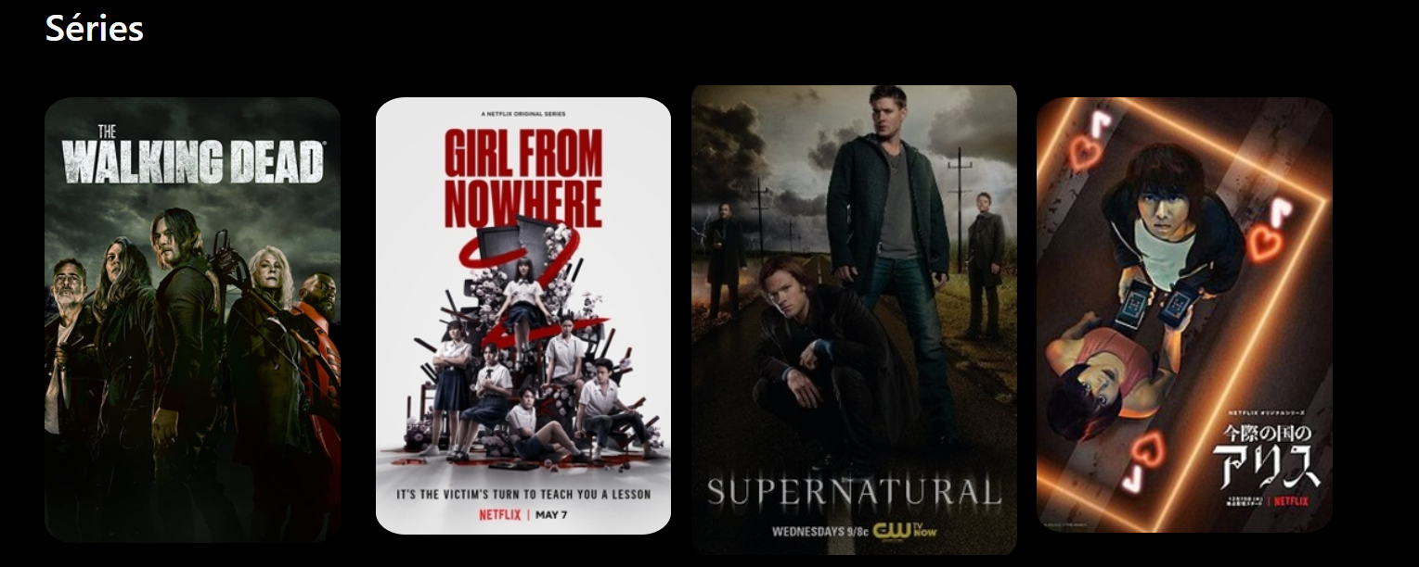
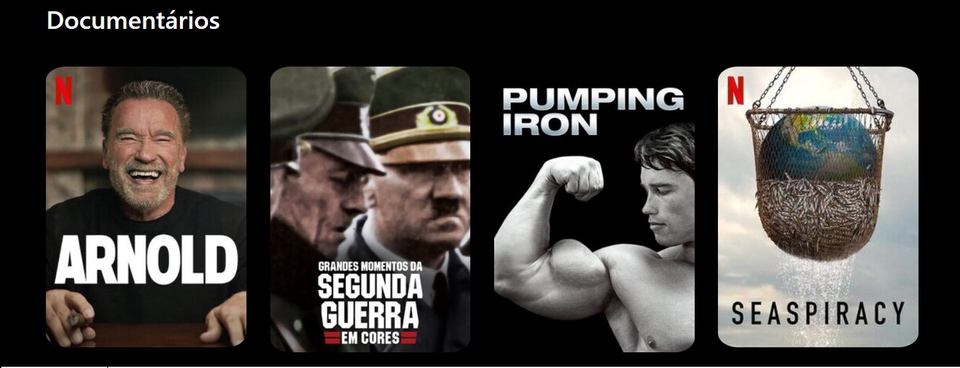
Conteúdos do site
No nosso site de filmes, temos algumas categorias, todas elas são funcionais. As categorias são, séries, documentários e "Assistidos recentemente" colocamos um sistema de zoom assim que o mouse fica acima do conteúdo selecionado, dando assim uma identificação.

Slide 5



Barra de pesquisa e botôes de redes social
O site tem uma barra de pesquisa animada que, assim que o usuário coloca o mouse, ela abre, assim podendo pesquisar o que deseja. Colocamos branco para dar destaque, no preto tornando-o tudo mais fluido, assim identificando onde fica a barra de pesquisa.
Os botões de rede social, colocamos um preto e um branco para dar um contraste melhor, assim identificamos o botão. Ele também tem uma animação assim que e colocado o mouse, identificando que foi selecionado.

Slide 6

Alunos/creditos
Davi Rouge, Willian Douglas, Tacio Tinico, Marcio Leimig.

